Slide 1
Семейная психотерапия и её особенности в семьях, имеющих детей с интеллектуальными нарушениями
Баязитова Р.Р.
Группа: 3ОП.

Slide 2
Появление ребенка — большое, радостное событие в каждой семье. Ребенку с нарушением интеллектуального развития, как и всем детям, необходимы любовь, забота, внимание.

Slide 3
Эмоциональное общение ребенка с матерью — это первый вид его деятельности, в которой он выступает в качестве субъекта обучения. Успешное развитие ребенка с ограниченными возможностями в значительной степени зависит от правильного подхода к ребенку в семье. Установлено, что для детей, растущих в атмосфере отчуждения, характерны повышенная аффективность, слабый самоконтроль, эмоциональная незрелость, антагонизм и более высокая возбуждаемость.

Slide 4
Семьи, отдельные члены семьи различаются в своих реакциях на появление ребенка с интеллектуальными нарушениями. Это зависит от многочисленных факторов: индивидуальных особен­ностей родителей, ожиданий по отношению к ребенку, отноше­ния к несчастьям вообще, от наличия и особенностей других де­тей и т.д. Но, несмотря на индивидуальные различия родителей, социальные, экономические и культурные различия между семь­ями, существуют проблемы, общие для всех родителей. Как пра­вило, родители тяжело воспринимают диагноз, который опреде­ляют ребенку («умственная отсталость» или «олигофрения»).
Амбивалентность (двойственность) — второй вид реакции, который часто наблюдается у родителей. При возникновении стресса появляются как позитивные, так и негативные реакции. Гнев, ярость, разочарование — нормальные проявления любви и заботы о ребенке. Амбивалентность проявляется при всяком новом кризисе и с трудом устраняется. Разочарование, стыд и боль — это реакции, типичные для 48 % родителей детей дан­ной категории.

Slide 5
Адекватность Динамичность Прогностичность
Большое значение имеет внутрисемейное положение ребенка как члена семьи. Он влияет на жизнь и деятельность остальных членов семьи и изменяет динамику внутрисемейных отношений. Чтобы включиться в жизнь семьи, у него должны быть сформированы хотя бы минимальные зачатки интеллектуального и эмоционального поведения.

Slide 6
При работе с семьей, воспитывающей ребенка с интеллектуальными нарушениями, основными направлениями являются:
- постоянная стимуляция психического развития, соответствующая возрасту и индивидуальным особенностям ребёнка;
- создание благоприятных условий для обучения и охранительного режима;
- формирование эмоционально-положительного, предметно-практического и речевого взаимодействия ребёнка с родителями

Slide 7
В специальных исследованиях (Е.А.Игнатьева) установлено, что практически все дошкольники с нарушением интеллектуальной деятельности владеют точными сведениями о составе семьи. Установлено, что родительское отношение зависит от степени тяжести интеллектуального нарушения.

Slide 8
В настоящий период развития специальной педагогики мысль влиянии семьи на возникновение позитивного прогноза в развитии ребенка с интеллектуальными нарушениями стала очевидной, а необходимость работы с семьей осознается все острее. Осуществляя комплексный подход к ребенку, имеющему интеллектуальное нарушение, работает междисциплинарная команда специалистов — невролог, психиатр, олигофренопедагог, логопед и другие.
В основное содержание деятельности психолого-педагогического консилиума входят анализ путей развития каждого ребенка, об­суждение направлений коррекционной работы специалистов уч­реждения в рамках программы оптимизации, разработка опти­мальных форм взаимодействия с родителями по вопросам обуче­ния и воспитания ребенка данной категории.

Slide 9
На лекционных занятиях в родительской группе, которые проводят специалисты образовательного учреждения, осуществляет­ся просвещение близких взрослых в области коррекционно-развивающей деятельности, родители знакомятся с приемами и ме­тодами работы в процессе эффективного взаимодействия с ре­бенком. Семинары и тренинги направлены на формирование адек­ватного восприятия ребенка родителями.
Задача специально организованных специалистом занятий с деть­ми — сформировать навыки сотрудничества, повысить уровень сплоченности в детском коллективе. В ходе подобных занятий так­же уточняются и обогащаются знания детей о семье, семейных ролях, семейном функционировании.
Для непосредственного обучения близких взрослых педагоги­ческим техникам взаимодействия с ребенком, формирования на­выков сотрудничества детей с родителями, сверстниками и дру­гими взрослыми предназначена групповая форма работы в детско-родительском коллективе. Совместные занятия детей и родителей построены с использованием различных игр, в том числе дидак­тических, которые предлагаются для выполнения в паре (роди­тель — ребенок), команде (2 — 3 диады), группе (все участники занятия). Данный вид занятий направлен на создание теплых, позитивно-эмоциональных отношений.
Групповая форма работы с родителями служит расширению ар­сенала средств педагогического и психологического воздействия на ребенка, тренировке родителей в использовании новых при­емов взаимодействия.

Slide 10
С целью преодоления различных трудностей в обучении, воспитании ребенка в семье предусматривается индивидуальное консультирование. Встречаются ситуации, когда требуется помощь семейного психолога. К таким ситуациям можно отнести часто встречаю­щиеся случаи: прекращение занятий при некотором улучшении со­стояния ребенка; лечение у народных целителей, экстрасенсов; неприятие родителями факта инвалидности ребенка и другие.
Эффективность внедрения таких комплексных программ по работе, связанной с оптимизацией детскородительских отношений в семьях, имеющих ребенка с нарушением интеллекта, может быть подтверждена появлением позитивных изменений как в отношениях между родителями, так и в поведении ребенка. В ряду этих изменений обращают на себя внимание снижение симбиотической зависимости ребенка от матери, что позволяет установить конструктивные отношения с другими членами семьи; включе­ние в психолого-педагогический процесс обоих родителей; вклю­чение ребенка в межличностные взаимоотношения со сверстни­ками. Сплочение родительской группы, где родители понимают проблемы своего ребенка как личности, окажет существенное вли­яние на внутрисемейные отношения, отношения семьи и внешнего окружения.
Воспитание ребенка, имеющего интеллектуальное нарушение, требует от родителей настойчивости и терпения. Всем необходимо помнить, что на долю родителей выпадает наиболее трудная роль по развитию и подготовке ребенка к окружающей жизни. Эффек­тивность программ воздействия возможна лишь при их систематическом использовании дома.

Slide 11
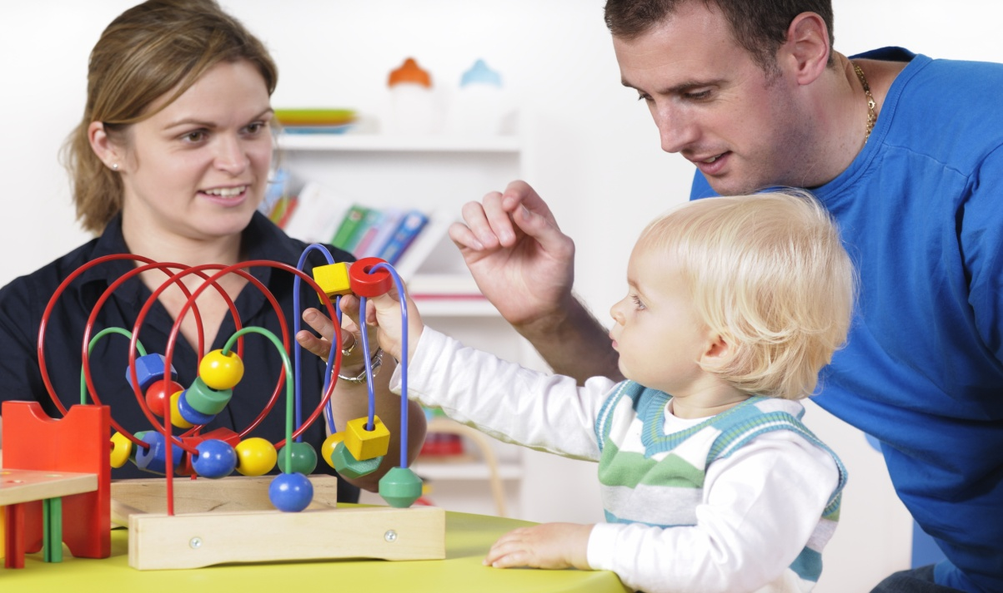
Было проведено исследование, в ходе которого были отобраны 10 семей. Основным условием выбора семей являлось наличие детей младшего школьного возраста с нарушениями интеллекта. Данные и результаты, полученные при проведении различных методов с детьми, отражают точку зрения детей младшего школьного возраста.
Первым из методов, использованных в исследовании семьи, была беседа.
Общий анализ данных выглядит следующим образом:
50% из 10 семей имеет полный состав, 40% (4 семьи ) имеют формально полный состав, мать проживает не с отцом ребенка и 10% (1 семья) не полная. Мать развелась с отцом, когда ребенку было 4 года.
По количеству детей:
10% имеет 3 детей.
40% - 2 детей.
50% - 1 ребенка.

Slide 12
Проанализировав результаты методики «Рисунок семьи», можно сделать следующий вывод: практически все рисунки выполнены идентично, в свойственной манере для детей с интеллектуальными нарушениями, у семи детей из десяти проявляются такие особенности как снижение самооценки – рисуют себя дальше от семьи, чем других ее членов (3 ребенка). Причиной могут быть трудности самовыражения при общении с близкими людьми, отсутствие чувства общности с семьей. Автор может отдалить себя и в знак протеста, считая, что его забыли. К последствиям дисгармонии внутрисемейных отношений можно отнести следующие:
- занижение самооценки;
- неуверенность в себе;
- замкнутость;
- склонность к агрессии как средству защиты;
- склонность к асоциальному поведению

Slide 13
Спасибо за внимание.

